Slide 1
Художественно- творческая презентация
Автор : Русакевич Алексей Валерьевич,
ученик 3 «Г» класса
МбОУ Школа № 163
Г.Самара
2016

Slide 2
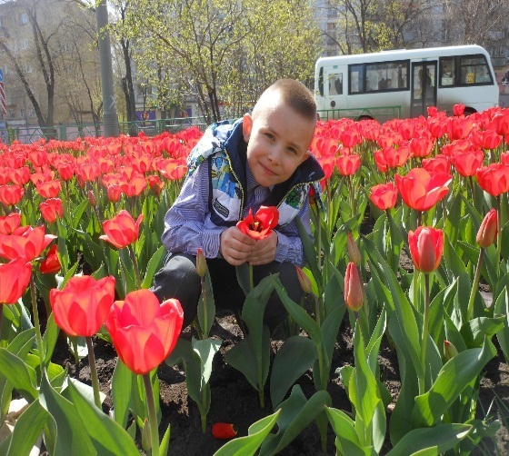
Здравствуйте, меня зовут Алексей. Я ученик 3 класса. Хочу познакомить вас с моими творческими работами, над которыми мы трудились всей семьей.

Slide 3
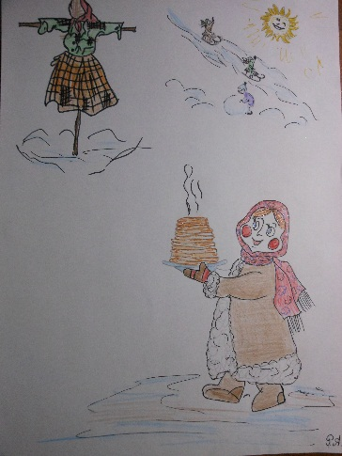
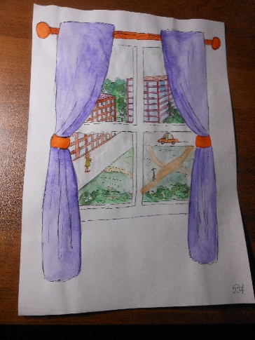
Одни из первых моих рисунков были, те которые я с мамой рисовал к урокам.
Этот рисунок называется Масленица. Этот праздник очень веселый, особенно мне в нем нравятся блины, гулянья и сожжения чучела. Я постарался изобразить символы Масленицы.
Рисунок назвали Вид из окна. Такой вид открывается, если посмотреть из моего окна.

Slide 4
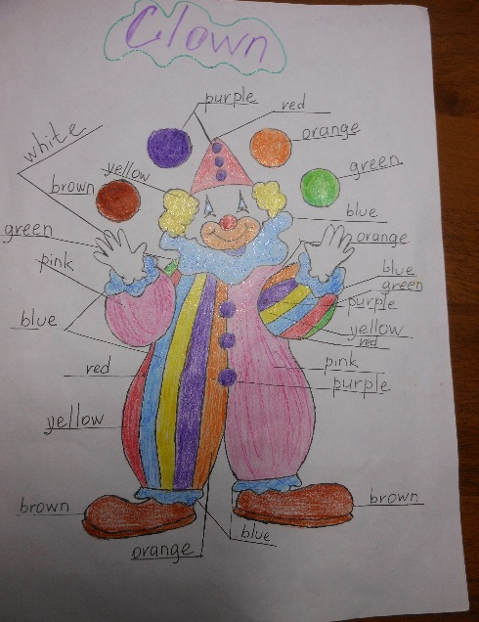
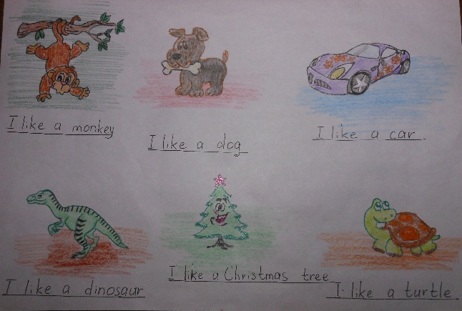
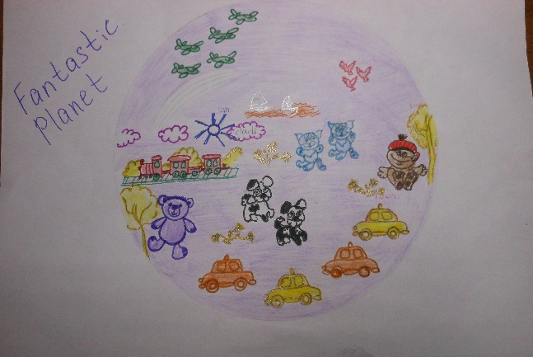
Английский язык изучать очень интересно и увлекательно. С Мамой и папой я сделал несколько работ, особенно мне понравилось придумывать новогоднее письмо.
Фантастическая планета
Мне нравиться…
Веселый клоун

Slide 5
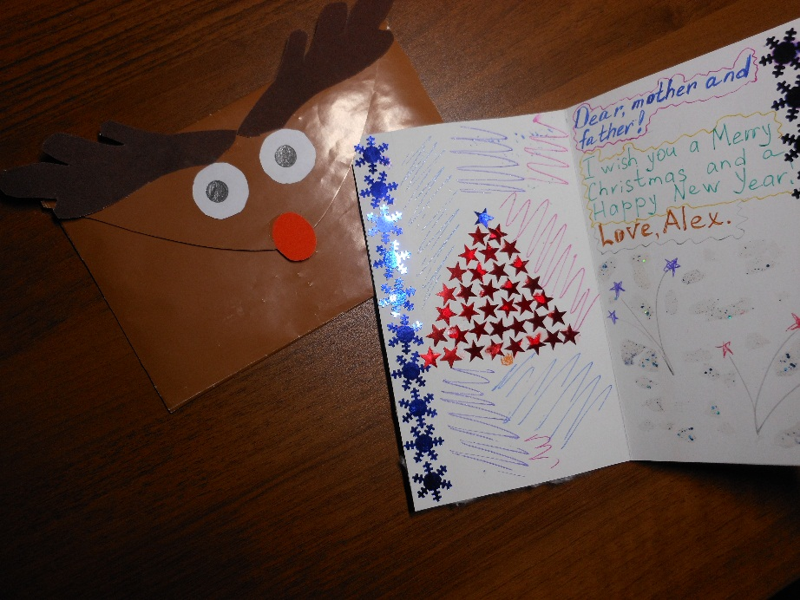
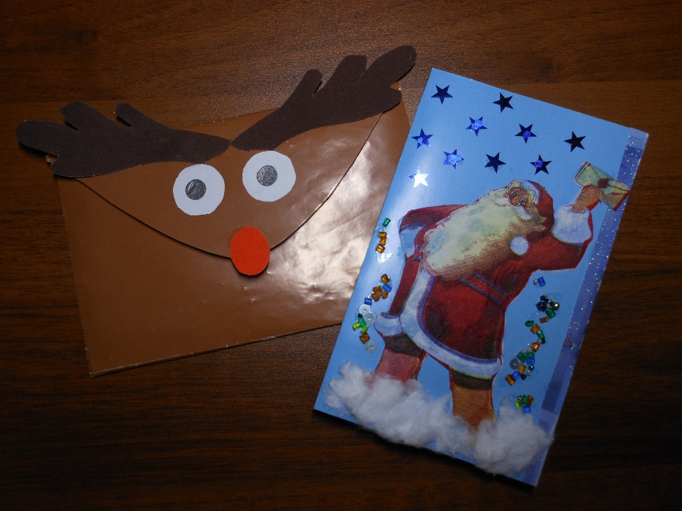
Письмо
Новогоднее

Slide 6
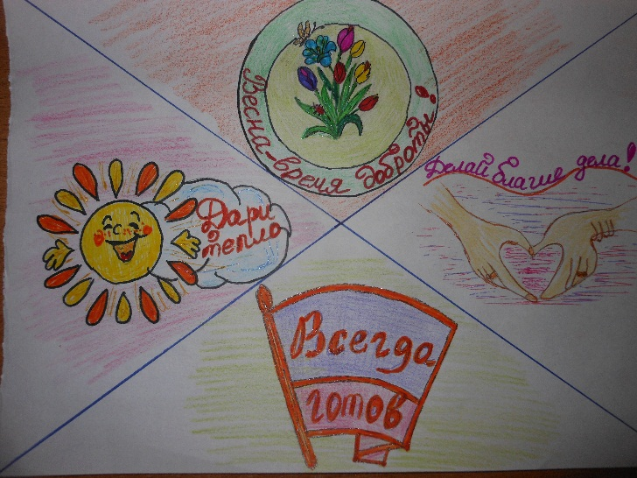
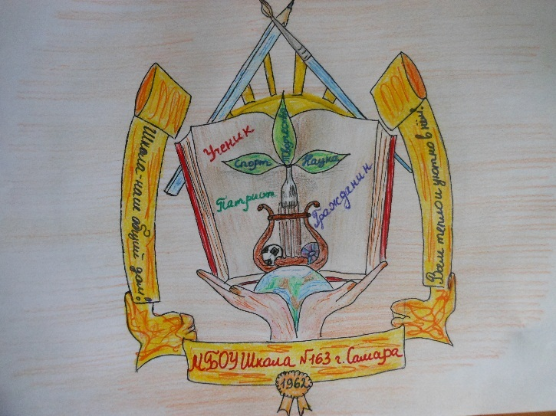
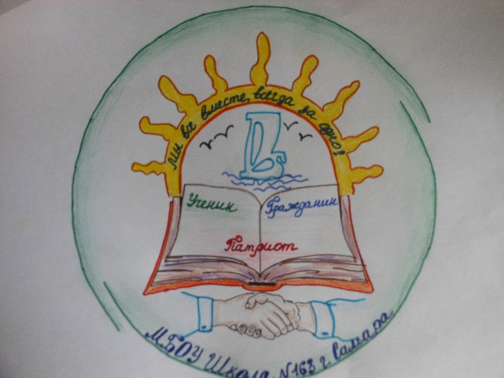
С папой мы придумывали герб школы и волонтерского движения, а с мамой воплощали на бумаге.

Slide 7
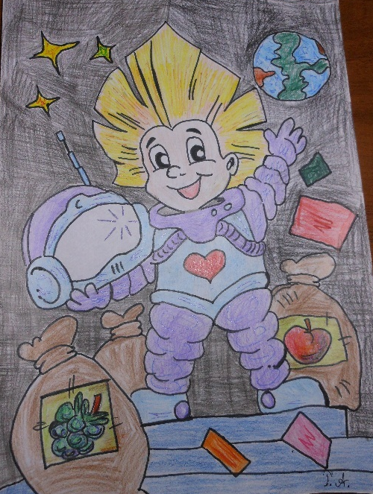
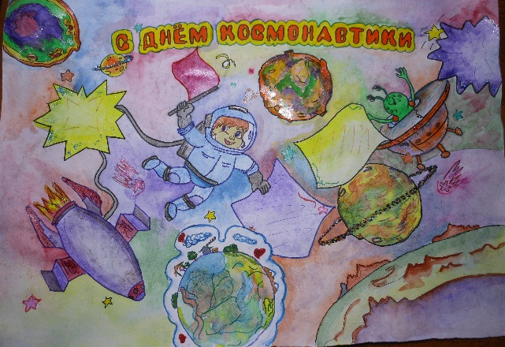
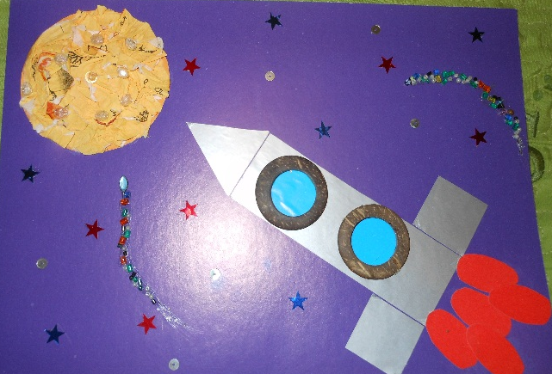
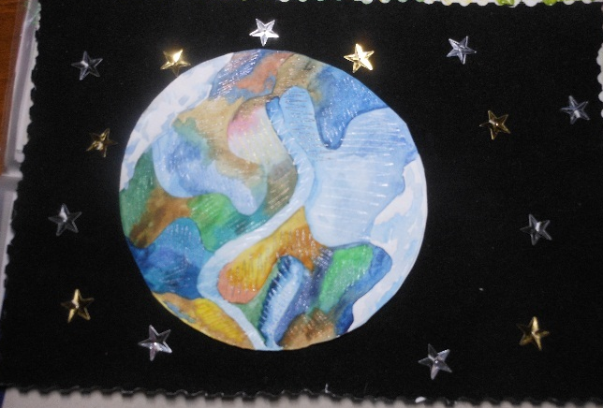
Космос неизученный и таинственный. В нем много неизвестного. Я часто фантазирую, поэтому мне особенно нравиться изображать космос.
Полет на Луну
Космос
Привет лунатикам
Земля

Slide 8
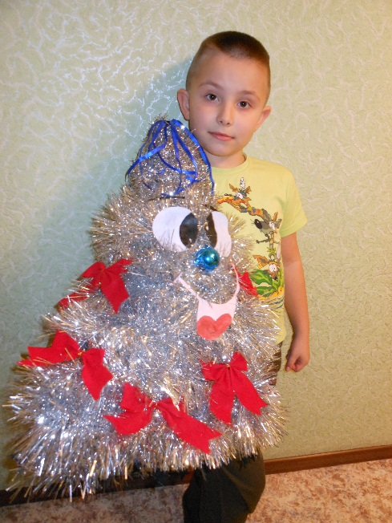
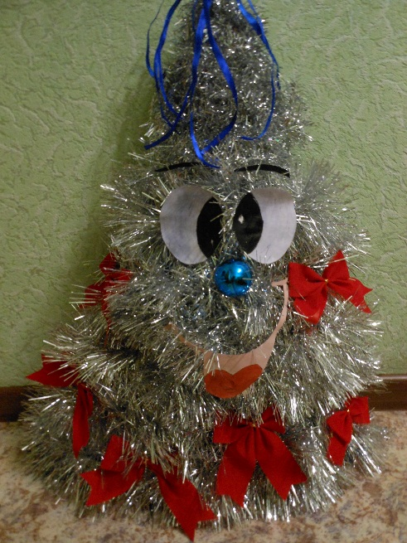
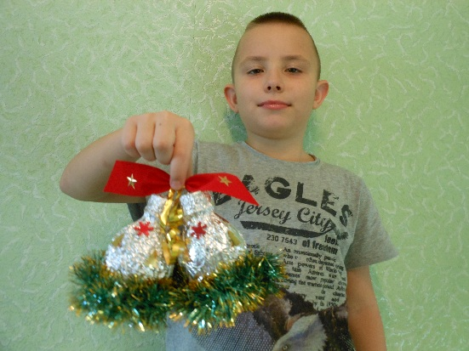
В свободное от уроков время я люблю вырезать, клеить и придумывать что-то новое и интересное. Для нового года с папой мы из одноразовой посуды сделали новогодние колокольчики, а с мамой придумали и склеили веселую елочку.

Slide 9
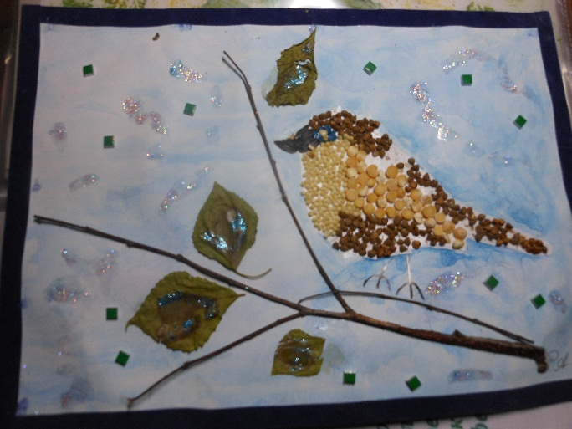
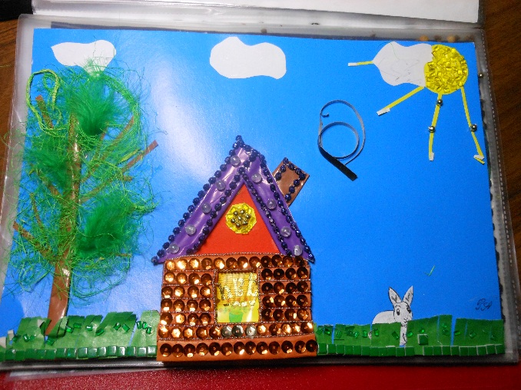
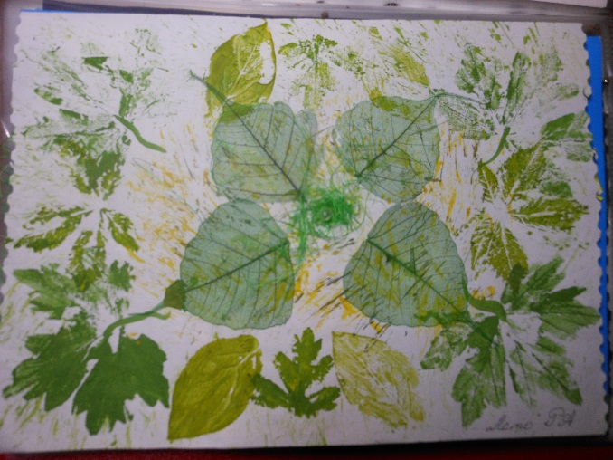
Аппликация называется Лето. Брал лист, красил краской и прикладывал к листку бумаги, делал штампы. В этом мне помогала мама.
Эту аппликацию я назвал Воробышек. Веточки и листочки я заранее собрал летом, а крупу попросил у мамы.
Домик в деревне. Аппликация из цветной бумаги, украшена бисером, пайетками.

Slide 10
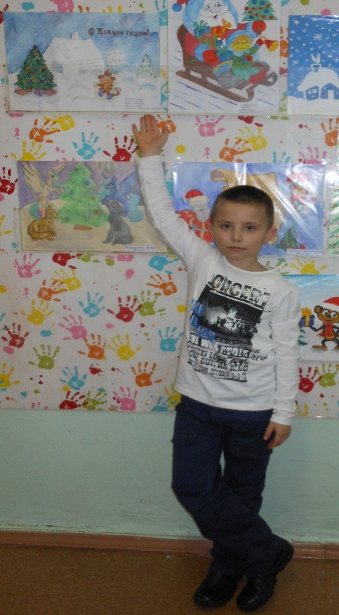
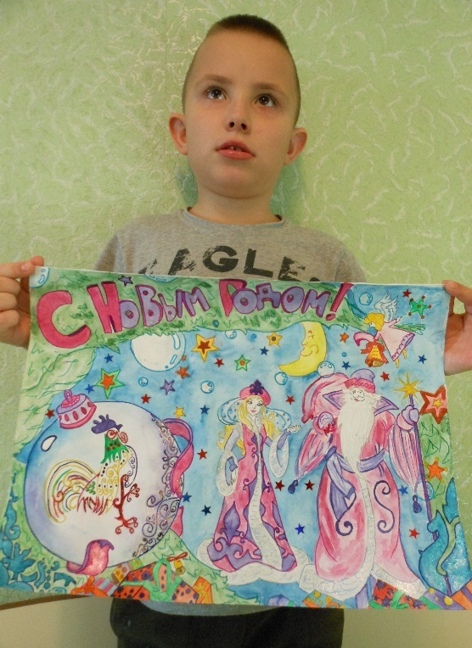
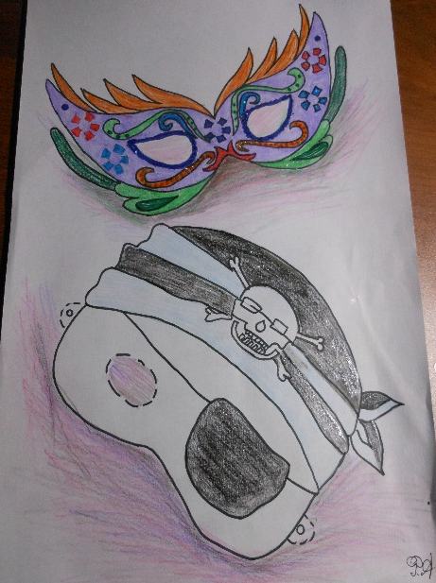
Мне нравиться не только новогодние поделки, я очень люблю рисовать на новогоднюю тему. Рисунки получаются яркими и красочными.
Карнавальные маски
Год петуха
Зимний домик

Slide 11
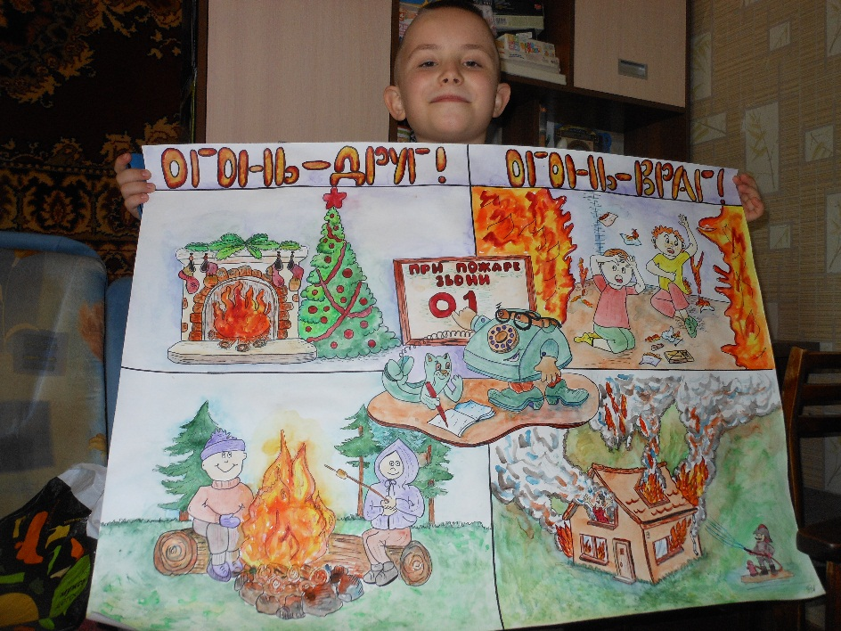
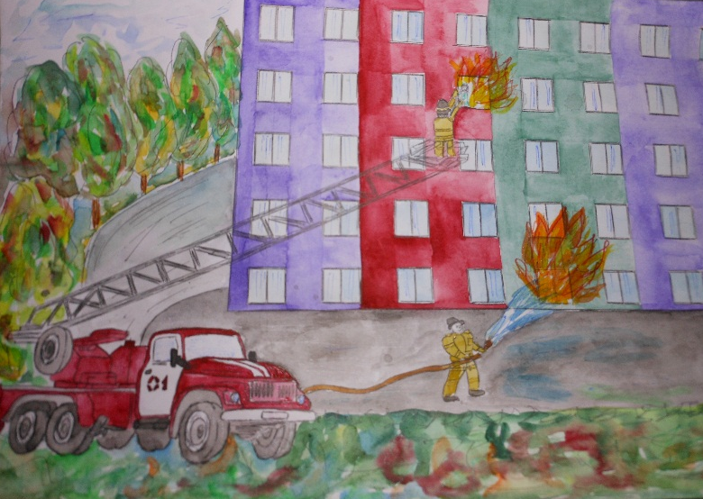
С родителями мы не сидим без дела. Все время что- то мастерим или рисуем. Участвуем в школьных конкурсах. Особенно приятно, когда за наш труд нам вручают грамоты.
Мы рисовали всей семьей на тему огонь- друг и огонь- враг.

Slide 12
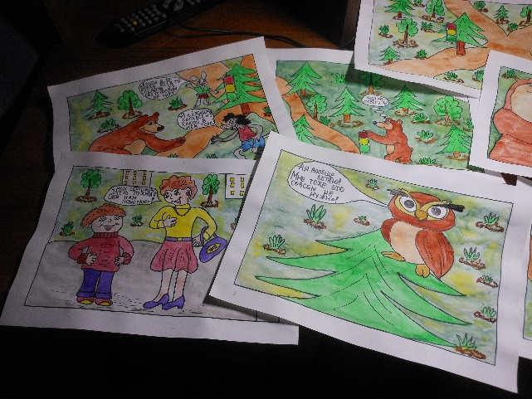
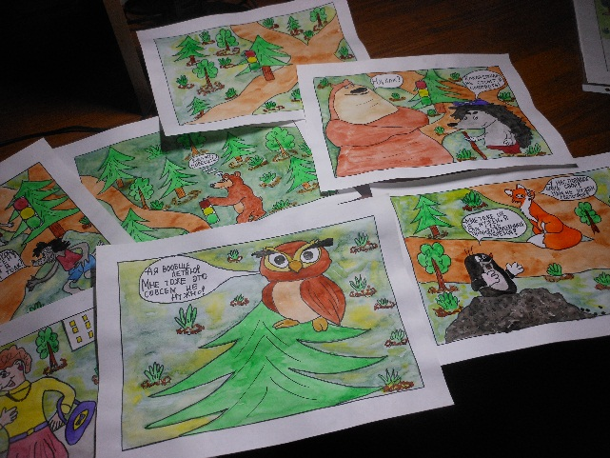
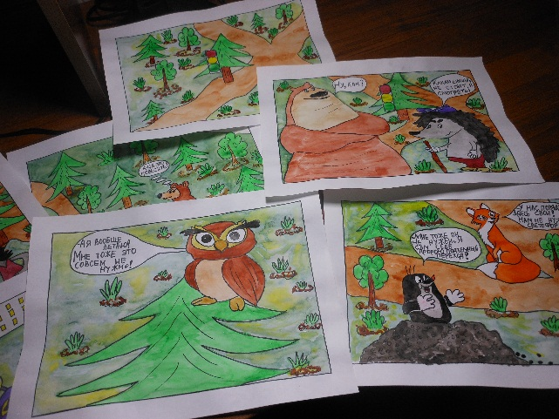
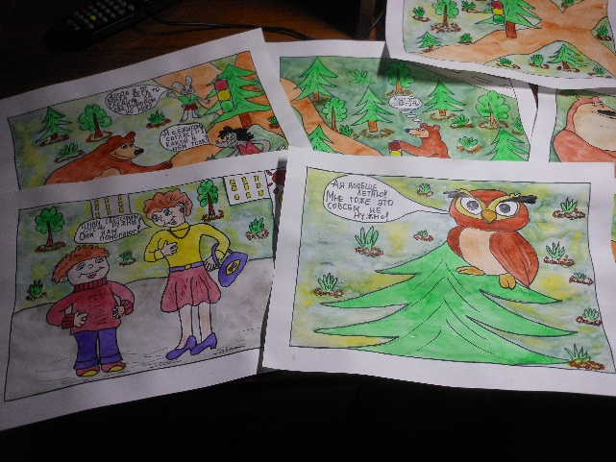
С мамой трудились- рисовали комиксы на тему правила дорожного движения.

Slide 13
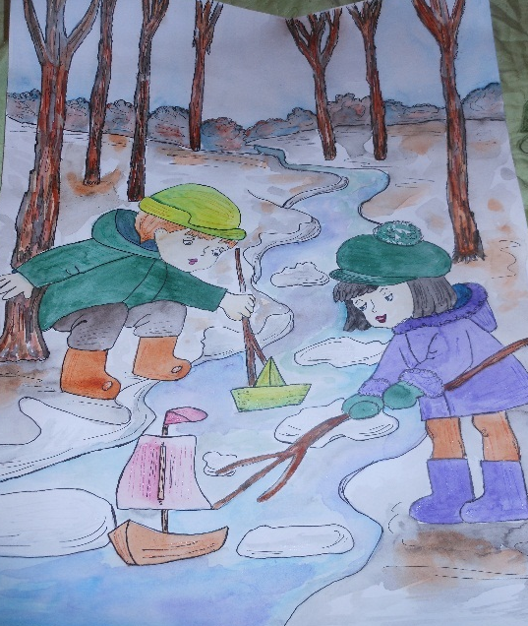
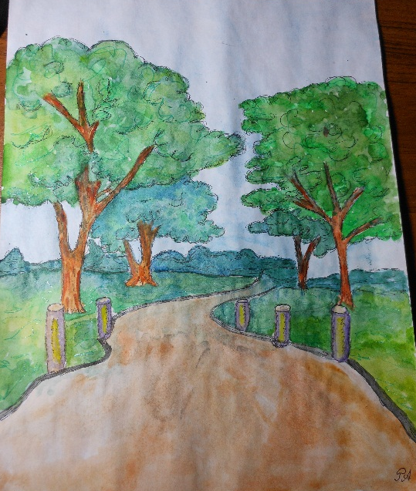
Кораблики
На рисунке изображен парк летом. Зеленые деревья, травка и дорожка уходящая в даль.
Парк
С мамой мы рисовали раннюю весну. Дети, радуясь солнышку бегут к ручейку и пускают на воду первые кораблики.

Slide 14
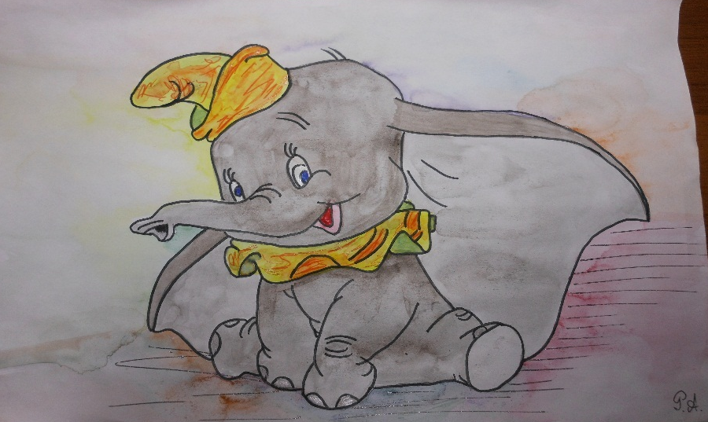
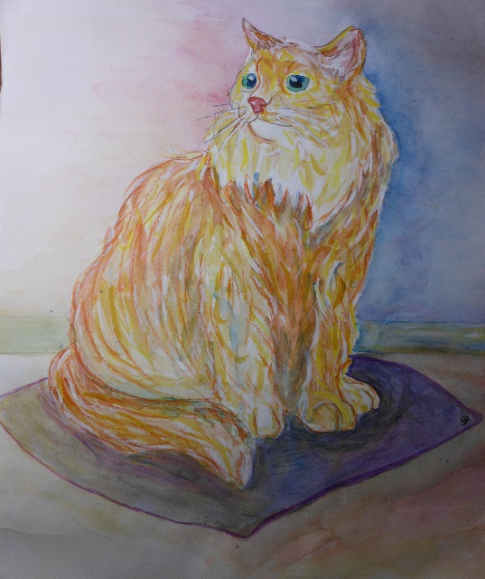
Очень старались, рисовали на тему Мое любимое домашнее животное. Мы с папой изобразили кота Рыжика, который живет у бабушки.
Слоненок Дамбо
Мне нравятся слоны. Они большие, сильные и очень умные животные На рисунке слоненок Дамбо.
Рыжик

Slide 15
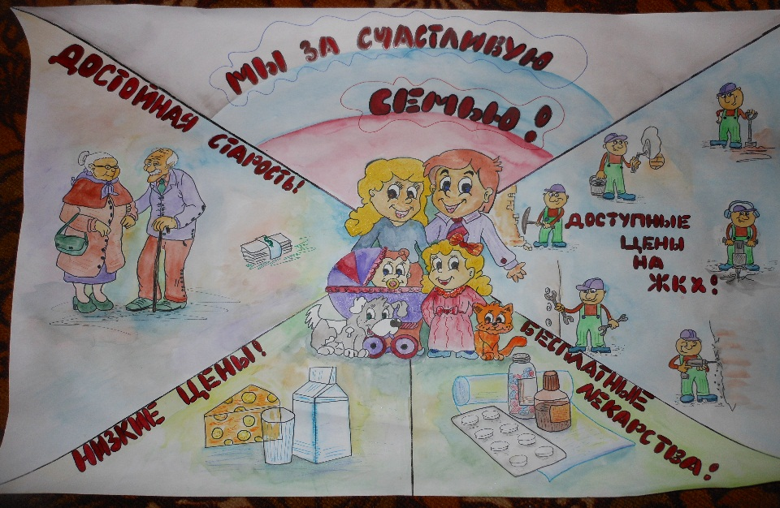
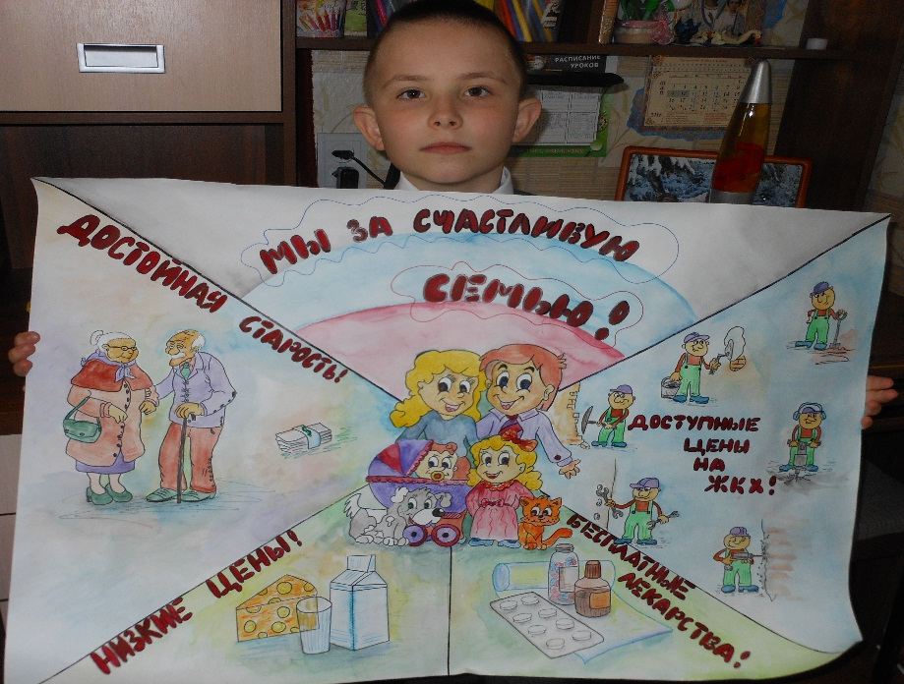
С родителями долго думали, что изобразить на тему Выборы и решили нарисовать вот это:

Slide 16
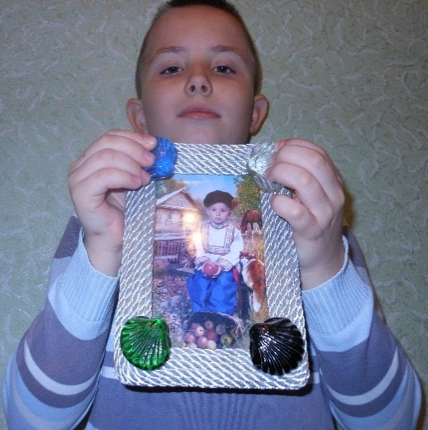
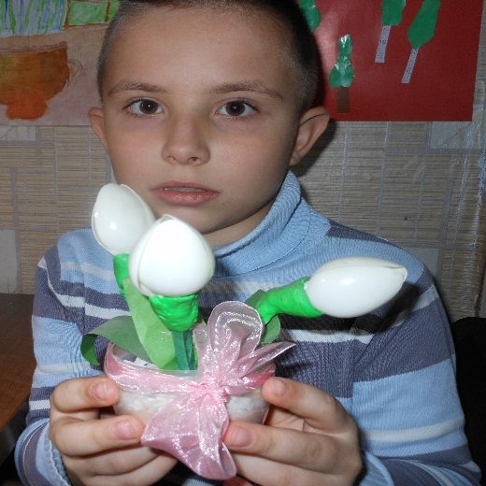
С мамой я сделал рамку для фотографии. Нам понадобились декоративный шнур, клей, ракушки и деревянная рамка.
С папой я сделал цветочки маме к 8 марту. Мы взяли пустую баночку от крема, одноразовые ложки, клей, пластилин, цветная бумага, ленточка и декоративные камушки.

Slide 17
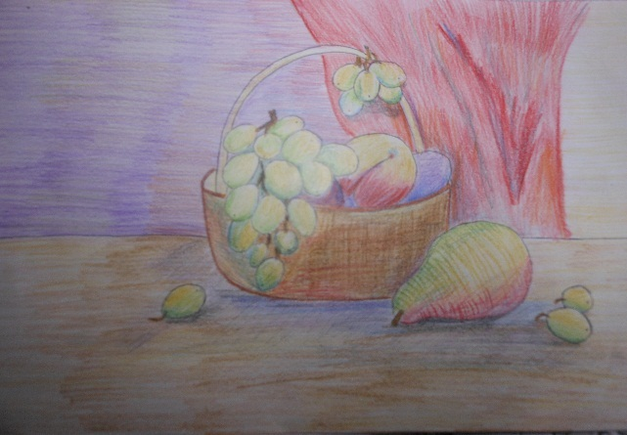
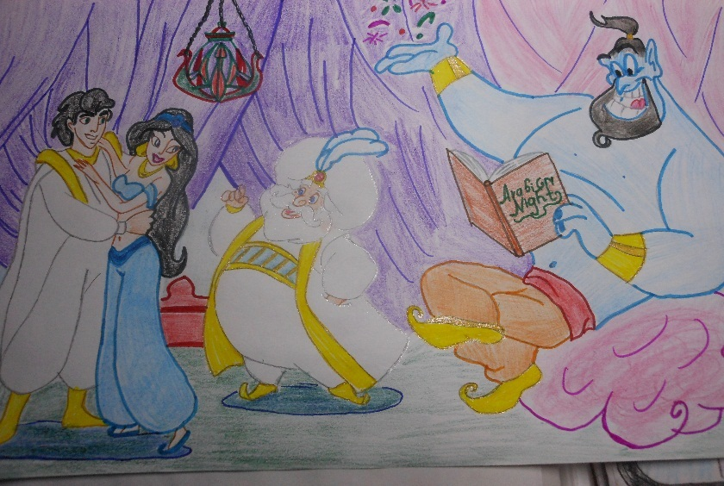
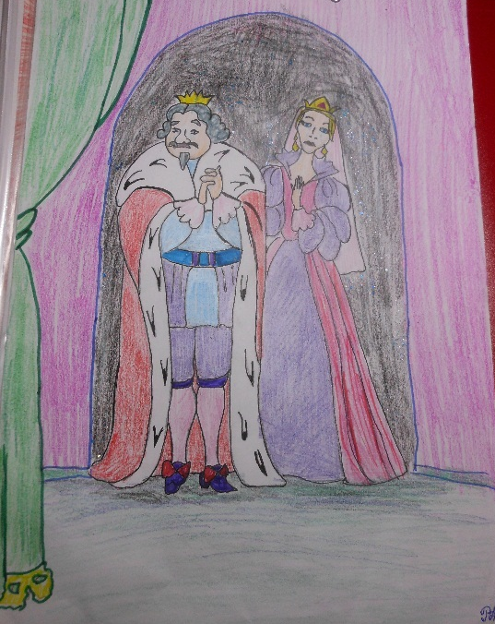
Часто бывает, что в свободное время я прошу маму или папу помочь мне нарисовать.
Королевские родители
Джинни
Корзина с фруктами

